Slide 1
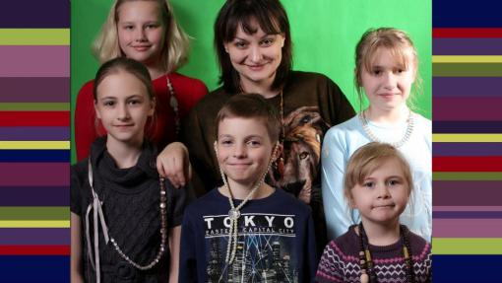
Техники создания анимационных фильмов с детьми
Авторы презентации:
М.В.Кузнецова идентификатор 277-028-131
А.Я.Зайцев
идентификатор
277-836-034
ГБОУ ЦДТ «Свиблово»
2013
Notes:
Создание мультипликационного фильма-это коллективная работа, в которой принимают участие и дети, и педагоги, и родители. Детская анимация особенно важна для детей, находящихся в затруднительной жизненной ситуации. Занятия в детском объединении по созданию мультипликационных фильмов служат также и профилактикой негативных явлений у обучающихся, проявлению гражданской позиции через анимационные ресурсы, содействию в развитии анимационного образования как ресурса повышения качества образования. Дети получают возможность самовыражения, приобщения к работе в команде, как со своими сверстниками, так и со взрослыми. Когда ребенок видит конечный результат своей работы, он чувствует собственную значимость, полезность, у него появляется вера в собственные силы и в собственный успех. Вместе с этим приходит надежда на лучше.

Slide 2
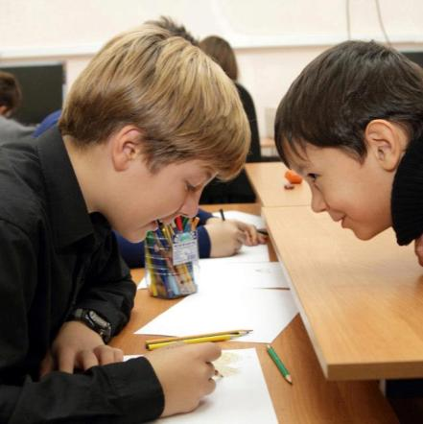
Отличие детской анимации от взрослой
Детская анимация далека от большой настоящей анимации, где есть красота движения. Поэтому основным условием и задачей для детской анимации является интересный сценарий, чтобы происходящее действие было интересней самого анимационного движения.

Slide 3
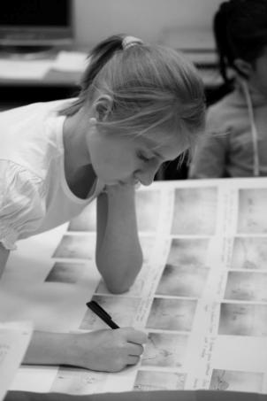
этапы создания мультфильма с детьми
ИДЕЯ
СЦЕНАРИЙ
РАСКАДРОВКА
Notes:
Чья бы ни была идея, она должна быть в первую очередь вдохновляющей на ее воплощение. Наверное, не стоит силком втягивать всех в реализацию такой идеи, которая никого не воодушевляет.
Для того, чтобы описать словами будущую историю фильма, хорошо бы не забывать о том, что эта история, в первую очередь, послание зрителю, некое совершенно конкретное сообщение. Надо разобраться, что можно ответить на вопрос любого зрителя: «О чем этот фильм?». Это то, ради чего делается этот фильм. Это человеческая позиция авторов. Это то, о чем они не могут больше молчать.
Сценарий — это первая трудность. К нему сразу же можно выдвинуть несколько принципиально важных требований. Зритель должен понять рассказанную историю и не заскучать при этом. А это уже не мало. История не должна быть банальной и угадываемой, слишком длинной, лживой или путаной. Три основных кита сценария — это логика, простота и интерес.
После того, как придуман сюжет или написан сценарий, необходимо сделать раскадровку. Раскадровка — это рассказ сюжета в картинках, своего рода комикс. Зачем она нужна? Во-первых, на этом этапе впервые появляется визуальное видение будущего мультфильма.
Во-вторых, в раскадровке действие разбивается на отдельные сцены — кирпичики, из которых складывается мультфильм. Это позволяет распланировать дальнейшую работу.
В-третьих, раскадровка позволяет представить себе, как будут двигаться персонажи, как будут выглядеть мизансцены.
Делая раскадровку, важно постоянно ставить себя на место будущего зрителя и оценивать то, насколько сюжет понятен. Некоторые вещи, которые кажутся очевидными авторам, для зрителя часто совсем не являются таковыми. В раскадровке должна присутствовать логика. Абсурд тоже может встречаться, но его должно быть в меру, чтобы зритель не потерялся в потоке образов. Чтобы уму было за что зацепиться.
Методическое пособие по созданию мультфильмов с детьми. Студия «Да», 2009 год

Slide 4
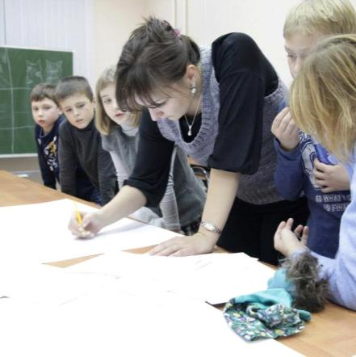
Технологические этапы создания мультфильма с детьми
тема
идея
сценарий
раскадровка
производственный план
изготовление фонов, персонажей и вещей
съемка
запись звука
монтаж
наложение шумовых эффектов
видеомонтаж
презентация
Notes:
Студия «Да», 2009 год

Slide 5
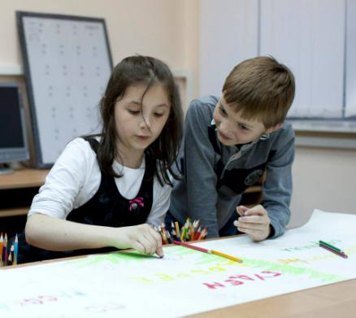
Технологии детской анимации
Перекладка
Пластилиновый мультфильм
Предметная анимация
Кукольная анимация
Песочная анимация
Силуэтная анимация
Рисованная анимация
Notes:
Мы предлагаем детям использовать следующие анимационные технологии: анимация предметов и объектов, кукольная (объемная) анимация, песочная анимация, рисованная перекладка, пластилиновая анимация, силуэтная анимация. Рассказываем о каждой из них, показываем мультфильмы, снятые в этих техниках, в том числе, детские мультфильмы. Показ мультфильмов, снятых другими детьми очень заряжает ребят творческой энергией.
Перекладка – технология анимации, в основе которой лежит плоская марионетка. Персонажи вырезаны из плотной бумаги, целлулоида, двигаются (анимируются) непосредственно под камерой.

Slide 6
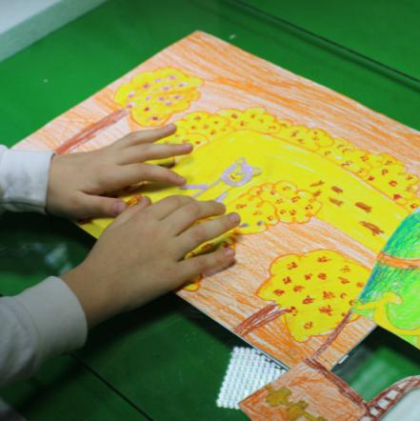
Рисованная перекладка
Это самая простая и доступная технология для работы с детьми. Персонажи рисуются на плотной бумаге, раскрашиваются и вырезаются.
Все подвижные части тела вырезаются отдельно, на этом надо заострять особое внимание.
Notes:
Преимущество этой техники заключается в том, что для создания персонажей и фонов требуется минимальное время. И к тому же все дети с огромным удовольствием рисуют.
Фоны рисуются на бумаге.

Slide 7
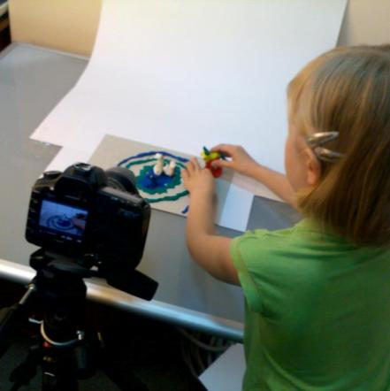
Пластилиновая анимация
- вид анимации, где фильм изготовляется путём покадровой съёмки пластилиновых объектов, с их модификацией в промежутках между снятыми кадрами.
Notes:
Более сложная техника, требующая более основательной подготовки. Объемные персонажи делаются из пластилина. В идеале надо делать им проволочный скелет.
Особую сложность представляет создание пластилинового мира. Это пространство должно быть таким, чтобы при фотографировании в кадре не было посторонних предметов. То есть для такого мультфильма понадобится соорудить специальные декорации. При анимации нужно обратить внимание на освещение сцены.

Slide 8
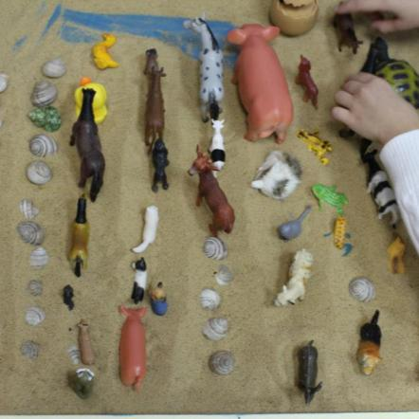
Предметная анимация
Создание фильмов из бытовых предметов, которые оживают и действуют без человеческой помощи, было модно среди режиссеров уже на заре анимации. В разные времена аниматоры одушевляли обувь, веревочки, спички, пуговицы, куски мяса и кухонную посуду, разыгрывая между ними драмы, трагедии и комедии.

Slide 9
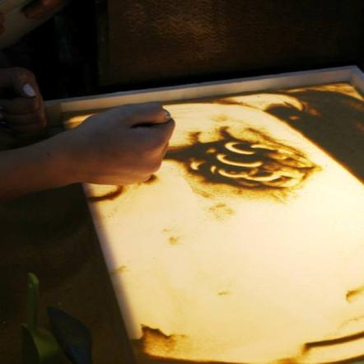
Песочная анимация
в ней лёгкий порошок (обычно очищенный и просеянный песок, но также соль, кофе, или что-то подобное) тонкими слоями наносится на стекло и перемешивается, создавая движущуюся картину (обычно все действия выполняются руками, но в качестве приспособлений могут использоваться и кисточки). С помощью диапроектора или световой доски получающееся изображение можно передавать на экран.
Notes:
Это техника доступна даже самым маленьким, потому что здесь анимирование больше всего похоже на игру. На гладкую поверхность насыпается песок (манная или еще какая-нибудь крупа). На этой поверхности можно рисовать, снимая по кадрам каждое изменение рисунка. Рисовать можно руками, палочками, кистями.

Slide 10
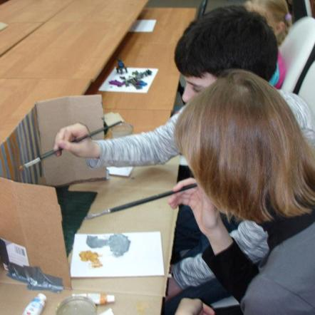
Кукольная анимация
Кукольная анимация — метод объёмной мультипликации. При создании используется сцена-макет и куклы-актёры. Сцена фотографируется покадрово, после каждого кадра в сцену вносятся минимальные изменения (например, изменяется поза куклы). При воспроизведении полученной последовательности кадров возникает иллюзия движения объектов.

Slide 11
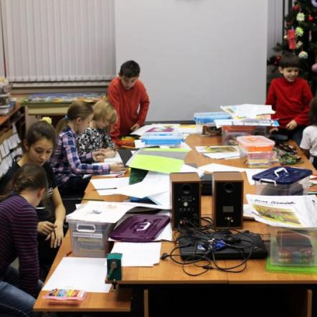
Силуэтная анимация
Силуэтная анимация — одна из старейших технологий, а в докомпьютерные дни, возможно и наиболее легкая в исполнении. Для создания мультфильма используются плоские фигуры, вырезанные из материалов, таких как бумага (в том числе фотографическая), плотная ткань и др. Для каждого кадра фигуры передвигаются и снимаются на камеру.

Slide 12
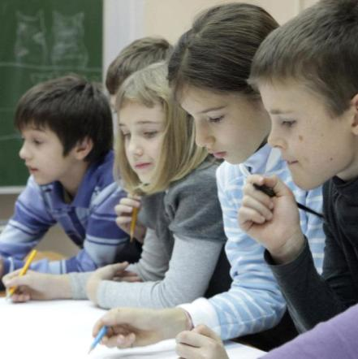
Рисованная анимация
Каждая фаза движения рисуется на отдельном листе кальки. Потом все листы сканируются и монтируются в компьютере в единый видеофайл. Дети с большим интересом анимируют этим способом. Мы ставим задание таким образом, чтобы при помощи максимум 10-15 кадров-рисунков получился один цикл движения. Например, прыжки на месте, походка на месте, горящий огонь, махание руками и т.д.

Slide 13
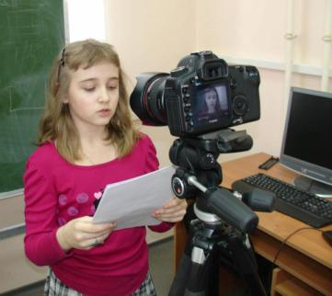
И еще…
Нам представляется особенно важными пунктами квалификация, опыт и способности педагогов. Педагогу, который ставит своей целью изучение анимационного процесса для последующей работы с применением анимационных техник, необходимо, кроме прочего, иметь представления о таких вещах как сценарное мастерство, режиссура, знание компьютерных программ, при помощи которых создается анимация, знание основных законов анимации и умение применять их на практике.

Slide 14
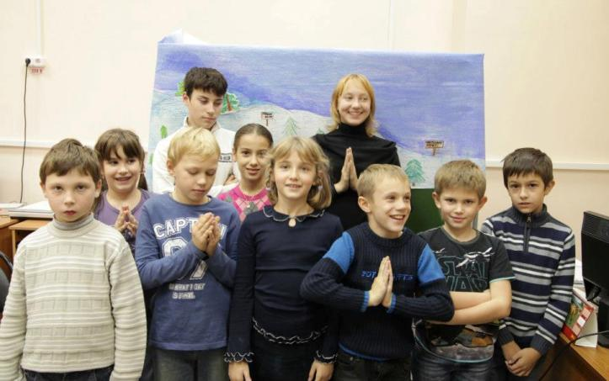
Спасибо за внимание!

